Slide 1
Supply Chain Network Analysis 供应链网络研究 可行性报告
——梁晨
20190702
*引用在PPT的notes里

Slide 2
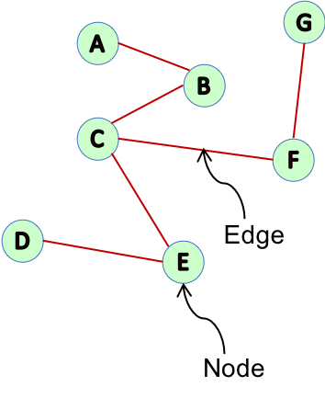
基本术语与方法定义
社会网络研究（SNA）基于对于Node和Edge的分析。在本Presentation和大部分文献引用中，Node代表firms, suppliers及customers，Edge代表企业A,B之间有合同/其他联系。
供应链(SPLC)在后文简称为SPLC (Supply Chain)，以与Bloomberg的标注一致，在此处理解为企业间相互作为suppliers/ customers的关系。
Centrality Analysis中心性研究是SNA的重要部分。它分析某节点在整个社会网络中的重要性。由于我们的研究目标在于概述总体供应链情况，我们并未使用centrality analysis，但许多基于SNA的企业研究进行了centrality analysis（见文献综述），或许可以作为后续研究的课题。

Slide 3
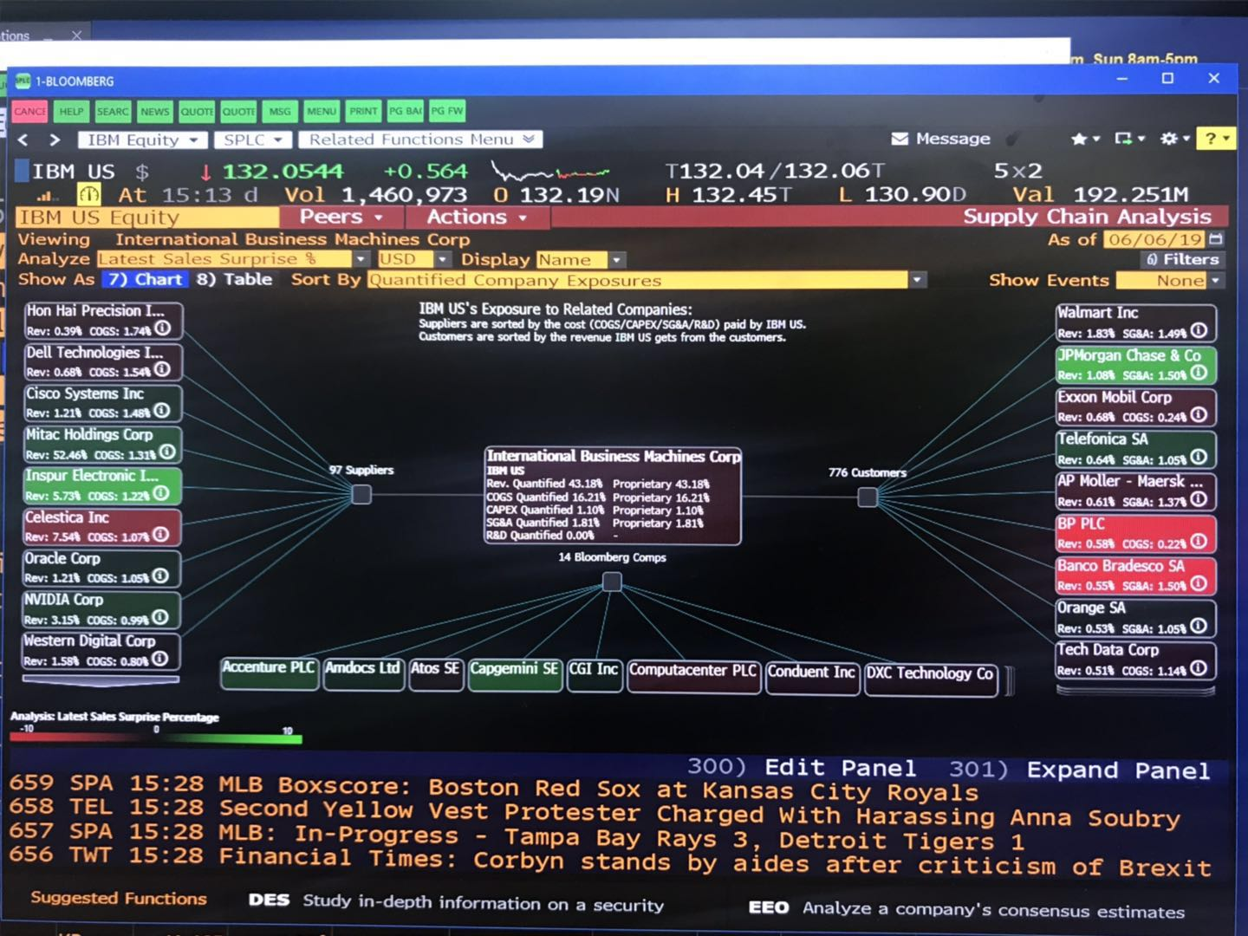
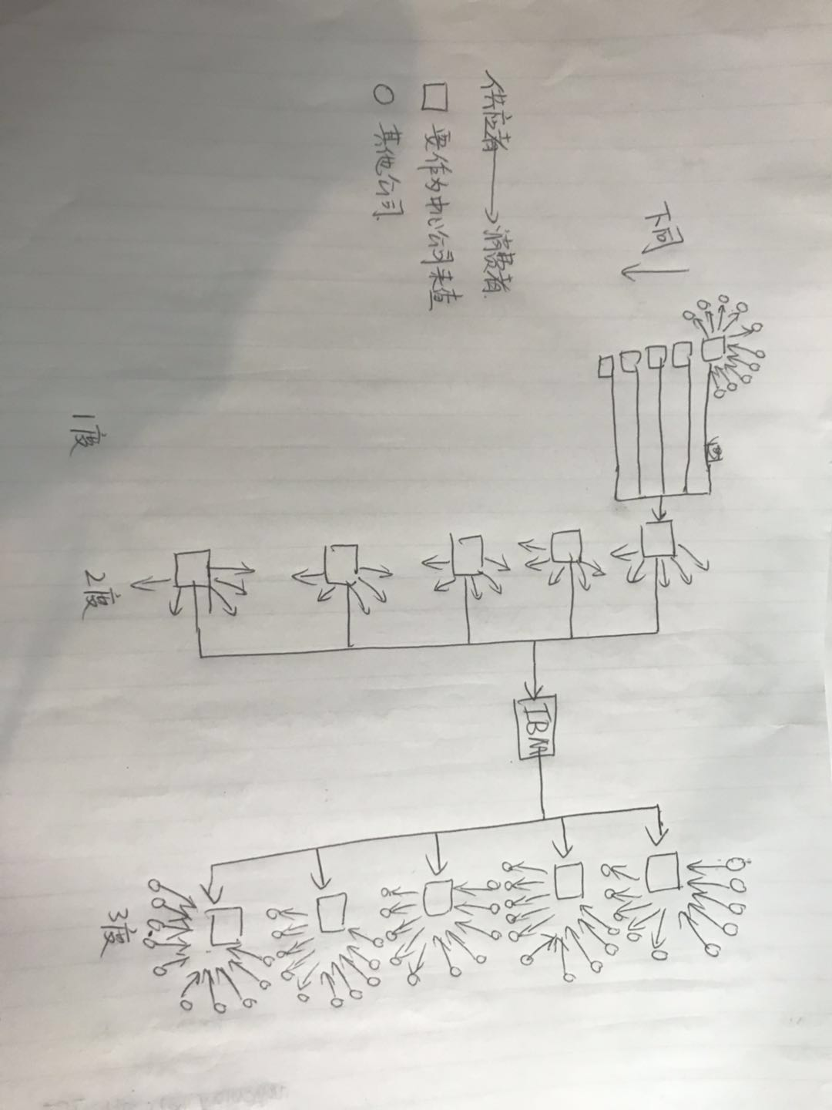
出发点和思路
现有的世界范围供应链研究，以WIOD （World Input Output Tables）为主，非常滞后，无法捕捉到特朗普上台之后，尤其是贸易战开启之后的供应链变化。
现有研究多基于value added chain进行国家级别宏观供应链研究，这很重要，但是忽略了一些企业级别的策略改变，比如本国企业在供应链上的关系改变。
因此，我希望能以某一公司为关注点，研究其上下游企业在金融危机与贸易战冲击下的变化。Bloomberg Terminal（右上）的SPLC函数提供了每日更新的企业供求方信息，取合同额最大的5个suppliers和5个customers，可以制作社会网络关系图（右下）。因为公司数量会随供应链的深入呈指数倍增长且这种供应链没有尽头，所以我只取3度的供应链（右下） ，对于汽车产业来说这个深度足以概括从原材料到销售的企业。

Slide 4
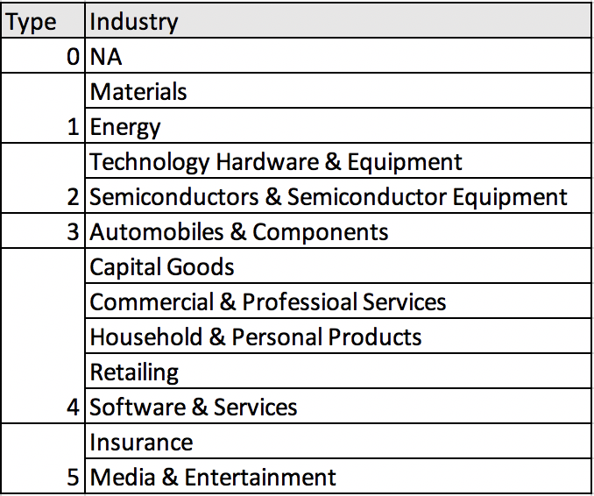
数据概况与清理
我取上汽SAIC为中心公司，录入了20150615和20190615两次的数据。
每个node代表一个公司，我录入了每个node的公司名称、国别、产业类别，19年数据还包括了企业Market Cap作为对企业量级的估计（15年该数据没有包含在SPLC函数里）。Market Cap影响了19年网络图中节点的大小。
为体现产业链纵深，我将产业类别code为数字，数字越小代表越处于供应链前端（见右图）。但我的code比较粗略，具体应当如何归类需要之后仔细研究一下。同时，Bloomberg并没有标注所有企业的产业类别，我手动归类了一些，但还有一些暂时归类为NA的。

Slide 5
网络图注解
以此图为例，每个Node的颜色由浅到深，对应在产业链中的位置，越浅在产业链中位置越靠前。具体编码见第四页。
中国的企业Node被标有黄色的阴影。之后美国的企业则被标有蓝色阴影。
Node的大小代表企业大小（取log）。
3被标红，因为此处我们关注造车企业。

Slide 6
基于上汽的网络研究结论
——2015 Vs 2019

Slide 7
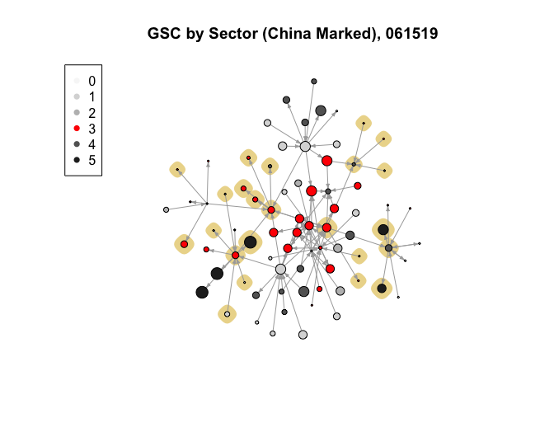
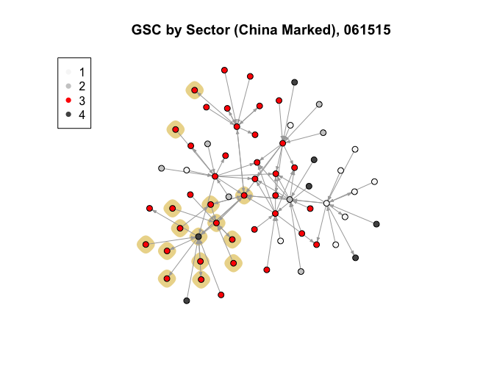
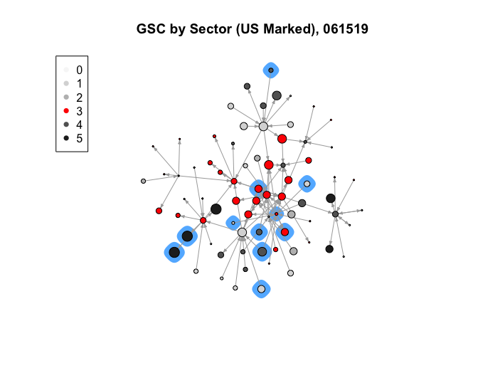
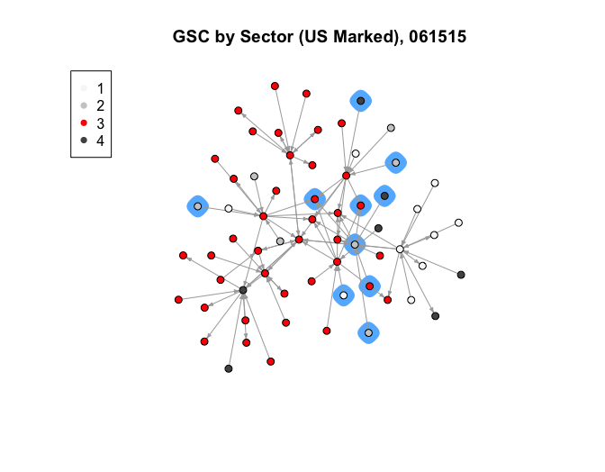
产业链变长
可以观察到，在2015年(右)整体产业链比2019年（左）要长，在同样的3度供应链中，19年包括了15年没有的保险、娱乐等颜色最深的产业。
产业多样性增加（多样性）
2015年中国企业产业多样性非常单一，基本全部集中于3，而美国企业多样性很强。(方差中国=0.26，美国=0.97) 2019年则中美企业多样性基本一致，而且都增加了（方差中国=1.35，美国=1.51）
国家合作增加（分散性）
猜想是，15年中国企业节点间几乎没有插入其他国家的企业，有很强的集聚特色，而19年的时候，“中国-其他国家-中国”模式会更明显。
从图上似乎有这个趋势但并不明显。我在思考如何量化这种趋势以及如何用码来计算这种趋势，而且我用的数据量并没有完全地包括3度供应链所有企业，如果数据量更大或许趋势会更明显。

Slide 8
Result
2015
China SD 0.2581989
US SD 0.9660918
Avg Length
China 3.548958
US 4.335938
2019
China SD 1.345465
US SD 1.513575
Avg Length
China 4.402597
US 5.021251

Slide 9
之后希望做到的
量化“多样性”和“分散性”
每年度计算一次多样性”和“分散性”来分析时间上的趋势
通过代码自动爬Bloomberg数据从而增加每个网络图的数据量，使趋势更明显
更多产业和国别的公司为中心公司构建不同的社交网络图，观察区别

Slide 10
现有问题
手动录入以一个公司为基础的所有产业链数据大概需要2-3个小时。用代码自动从Bloomberg爬取数据理论上可行，但因为涉及多个编程语言的联合以及Bloomberg Access的问题，目前还没有沟通到合适的办法。实在不行我回国后自己试一下。
“分散性”我有计算的思路，但是没有找到现存函数，我应该是需要自己写计算的函数，比较复杂，我正在尝试中。

Slide 11
文献综述
根据Bellamy 2012对126篇文章的文献综述，对于供应链的社会网络有三大类研究。以此分类而言，我们的研究属于Theme 1。
Theme 1: Network Structure 网络结构 (n=44)
supply chain components, connectivity, firm-level (node-level) structural properties, the degree and pattern of interfirm cohesion, flow type, nature of multiplexity, and strength of ties
Theme 2: Network Dynamics 网络动态 (n=16)
the formation, change, and evolution of SCSs and its relationship to robustness, responsiveness, and resilience, incorporating research developments in complexity theory, evolutionary economic theory, and systems theory
Theme 3: Network Strategy 网络策略 (n=105）
strategies that firms employ and leverage to improve SCS performance. Strategies are differentiated by levels of scope (dyadic-, triadic-, or network-level), intent, and nature of governance.
Notes:
Network Analysis of Supply Chain Systems: A Systematic Review and Future Research
https://onlinelibrary.wiley.com/doi/epdf/10.1002/sys.21238

Slide 12
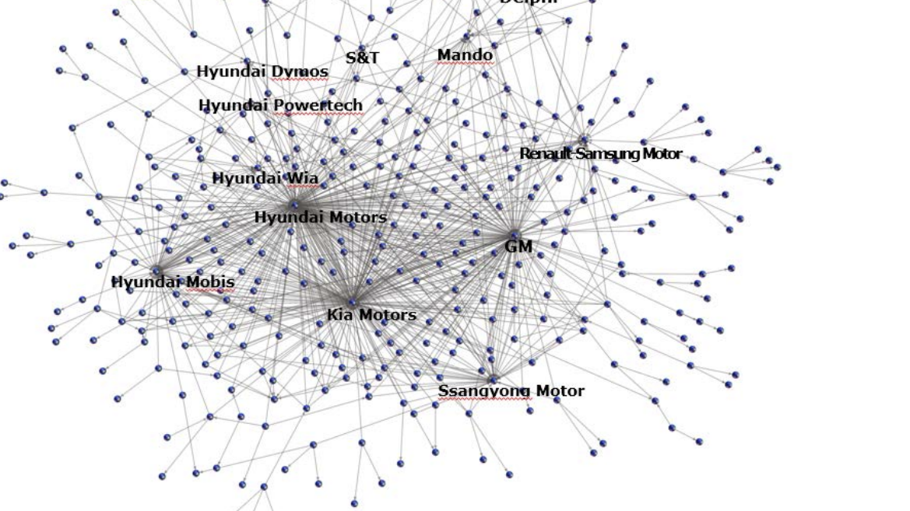
类似研究举例
Kim 2015基于275个公司（数据来自Korean Auto Industries Cooperative Association）分析了 韩国的汽车制造业社会网络。重点关注分析在网络中最重要的企业节点(centrality)。
Notes:
- Jin-Baek Kim. Social Network Analysis of a Supply Network Structural Investigation of the South Korean Automotive Industry. IFIP International Conference on Advances in Production Management Systems (APMS), Sep 2015, Tokyo, Japan. pp.332-339, ff10.1007/978-3-319-22756-6_41ff. Ffhal01417503f
https://hal.archives-ouvertes.fr/hal-01417503/document

Slide 13
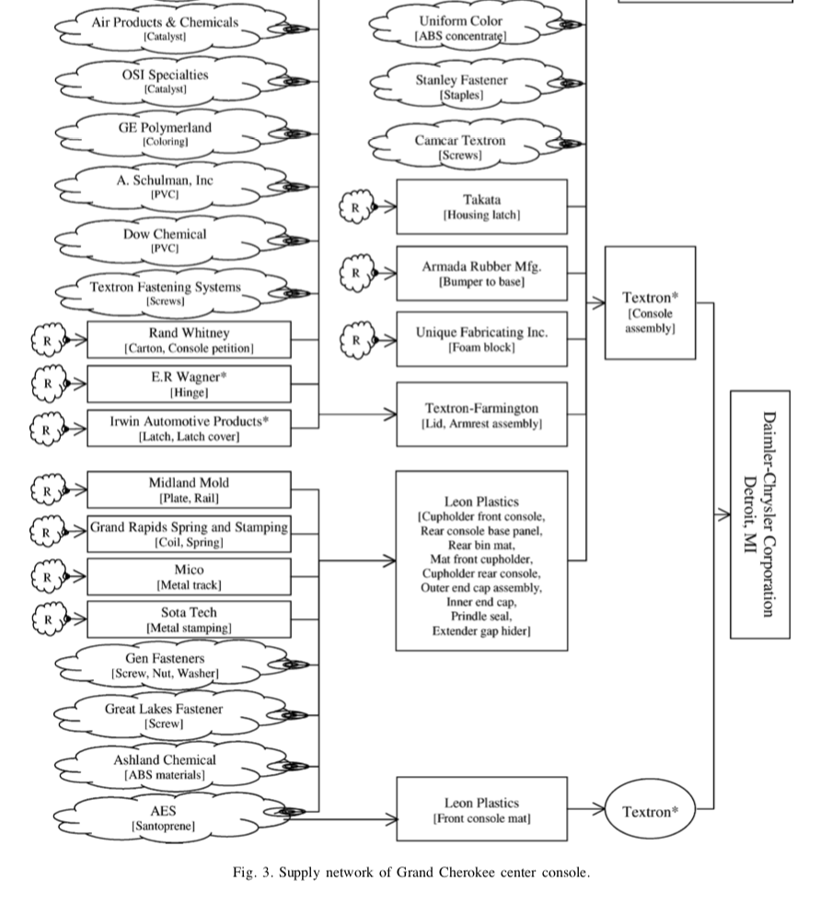
类似研究举例
Choi 2002从formalization, centralization, and complexity三个角度分析三大车厂的供应网络，结论是终端组装厂对社会网络的结构有着最重要的影响并分析了成本对供应链的影响。
Notes:
Unveiling the structure of supply networks: case studies in Honda, Acura, and DaimlerChrysler
https://reader.elsevier.com/reader/sd/pii/S0272696302000256?token=182F002870D25162FA9211787D143D800D6B3A0C252AB8CD900833BFC83D1A3814828C838C9C391DA238885F19C879FB

Slide 14
总体来说，对于供应链的社会网络研究有一定的理论基础，我还在阅读相关文献，感觉这方面研究已有不少。
但目前阅读的感受是，相关实证研究数据多基于某一国/访谈，关注企业节点而非整体供应链的国别特征，且缺少贸易战视角。这是我们可以补充的。

